Slide 1
Generiranje formule prostih brojeva koristeći genetsko programiranje
Marko Jančec
mentor: prof.dr.sc. Domagoj Jakobović

Slide 2
Prost broj
jedini djelitelji su mu 1 i on sam
prirodni broj – rastav na proste faktore
dosta nepoznanica
formula prostih brojeva
f : N → P

Slide 3
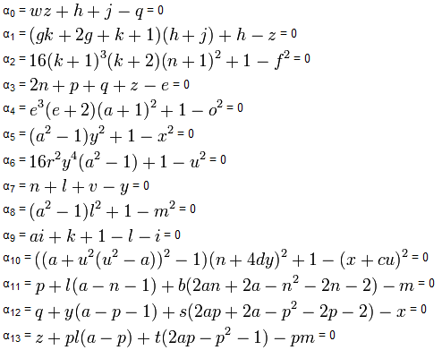
Formula prostih brojeva
P(n) = n² - n + 41
m
diofantske

Slide 4
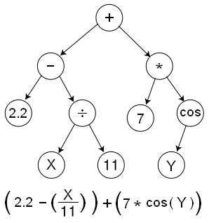
Genetsko programiranje
vrsta genetskog algoritma
jedinka = program
funkcija dobrote = pokreni program

Slide 5
Formula prostih brojeva + GP
‘klasično’ GP
završni znakovi
n, randint(-10,10), random()
skup funkcija
+, -, *, /, %, sqrt, ln
genetski operatori
funkcije dobrote
RMSE, 0/1
kriteriji zaustavljanja

Slide 6
Rezultati – n iz [0, 10]
gp_add(gp_add(gp_mod(gp_mod(n,0.515167028065), gp_div(n, -5)),gp_sub(gp_ln(gp_mod(-8, n)), gp_ln(gp_mul(n,0.113002933479)))),gp_sqrt(gp_mul(gp_add(gp_sub(0.836381570664, n), gp_ln(0.548779293344)), gp_sub(gp_sub(n, 0.46653520261), gp_mul(n, n)))))

Slide 7
Rezultati – n iz [0, 10]

Slide 8
Rezultati - n iz [0, 20]

Slide 9
Rezultati - n iz [0, 50]

Slide 10
J.A.Walker / J.F.Miller
rješenje za prvih 16
prvih 208 – >230 milijuna generacija, tri tjedna računanja, 400 čvorova

Slide 11
Zaključak
funkcija prostih brojeva - zahtjevan problem
jednostavan GP – ne najbolje rješenje

